Slide 1
TRƯỜNG TIỂU HỌC ……
CHÀO MỪNG QUÝ THẦY CÔ
VỀ DỰ GIỜ THĂM LỚP
Môn Công nghệ lớp 3
BÀI 16: AN TOÀN VỚI MÔI TRƯỜNG CÔNG NGHỆ TRONG GIA ĐÌNH(T2)
Giáo viên:……………………
Lớp: ………………

Slide 3
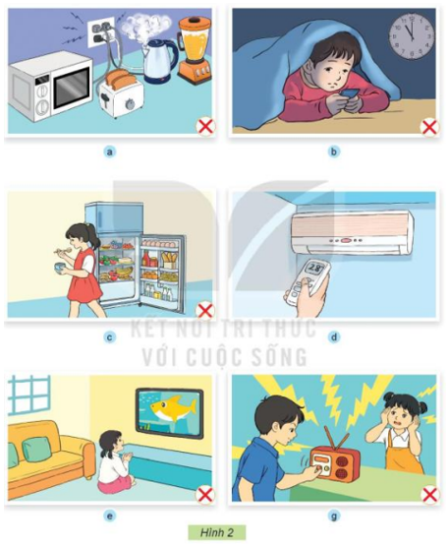
Thứ……ngày…..tháng…..năm…….
CÔNG NGHỆ
Bài 16: AN TOÀN VỚI MÔI TRƯỜNG CÔNG NGHỆ TRONG GIA ĐÌNH(T2)
1. An toàn khi sử dụng một số sản phẩm công nghệ.

Slide 4
Thứ……ngày…..tháng…..năm…….
CÔNG NGHỆ
Bài 16: AN TOÀN VỚI MÔI TRƯỜNG CÔNG NGHỆ TRONG GIA ĐÌNH(T2)
1. An toàn khi sử dụng một số sản phẩm công nghệ.
- Em hãy quan sát hình 2 và thảo luận về những lưu ý khi sử dụng sản phẩm công nghệ trong gia đình.
- Hình a: Không cắm nhiều đồ dùng điện vào một ổ cắm
- Hình b: Không sử dụng điện thoại trong bóng tối

Slide 5
Thứ……ngày…..tháng…..năm…….
CÔNG NGHỆ
Bài 16: AN TOÀN VỚI MÔI TRƯỜNG CÔNG NGHỆ TRONG GIA ĐÌNH(T2)
1. An toàn khi sử dụng một số sản phẩm công nghệ.
- Em hãy quan sát hình 2 và thảo luận về những lưu ý khi sử dụng sản phẩm công nghệ trong gia đình.
- Hình c: Đóng cửa tủ lạnh khi không sử dụng
- Hình d: Để nhiệt độ phòng dùng điều hoà khoảng 28 ⁰ C

Slide 6
Thứ……ngày…..tháng…..năm…….
CÔNG NGHỆ
Bài 16: AN TOÀN VỚI MÔI TRƯỜNG CÔNG NGHỆ TRONG GIA ĐÌNH(T2)
1. An toàn khi sử dụng một số sản phẩm công nghệ.
- Em hãy quan sát hình 2 và thảo luận về những lưu ý khi sử dụng sản phẩm công nghệ trong gia đình.
- Hình e: Không ngồi xem ti vi quá gần
- Hình g: Không bật âm lượng radio quá to

Slide 7
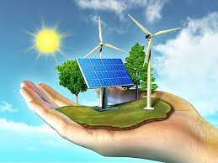
Thứ……ngày…..tháng…..năm…….
CÔNG NGHỆ
Bài 16: AN TOÀN VỚI MÔI TRƯỜNG CÔNG NGHỆ TRONG GIA ĐÌNH(T2)
1. An toàn khi sử dụng một số sản phẩm công nghệ.
Sử dụng các sản phẩm công nghệ trong gia đình cần đảm bảo an toàn, tiết kiệm năng lượng...

Slide 8
Thứ……ngày…..tháng…..năm…….
CÔNG NGHỆ
Bài 16: AN TOÀN VỚI MÔI TRƯỜNG CÔNG NGHỆ TRONG GIA ĐÌNH(T2)
2. Liên hệ những việc đã làm, chưa làm để đảm bảo an toàn khi sử dụng các sản phẩm công nghệ.
TT | Tên sản phẩm công nghệ | Lưu ý khi sử dụng
1 | Điện thoại | Không dùng điện thoại di động trong điều kiện thiếu ánh sáng quá lâu.
2 | Tủ lạnh | Đóng tủ lạnh ngay sau khi lấy đồ.
3 | Ti vi | Không nên ngồi gần và không nên xem ti vi quá lâu.
4 | Điều hoà | Nên để điều hòa từ 26⁰C đến 28⁰C

Slide 9
Thứ……ngày…..tháng…..năm…….
CÔNG NGHỆ
Bài 16: AN TOÀN VỚI MÔI TRƯỜNG CÔNG NGHỆ TRONG GIA ĐÌNH(T2)
2. Liên hệ những việc đã làm, chưa làm để đảm bảo an toàn khi sử dụng các sản phẩm công nghệ.

Slide 10
XIN CHÂN THÀNH CẢM ƠN
QUÝ THẦY CÔ GIÁO VÀ CÁC EM

